Slide 1
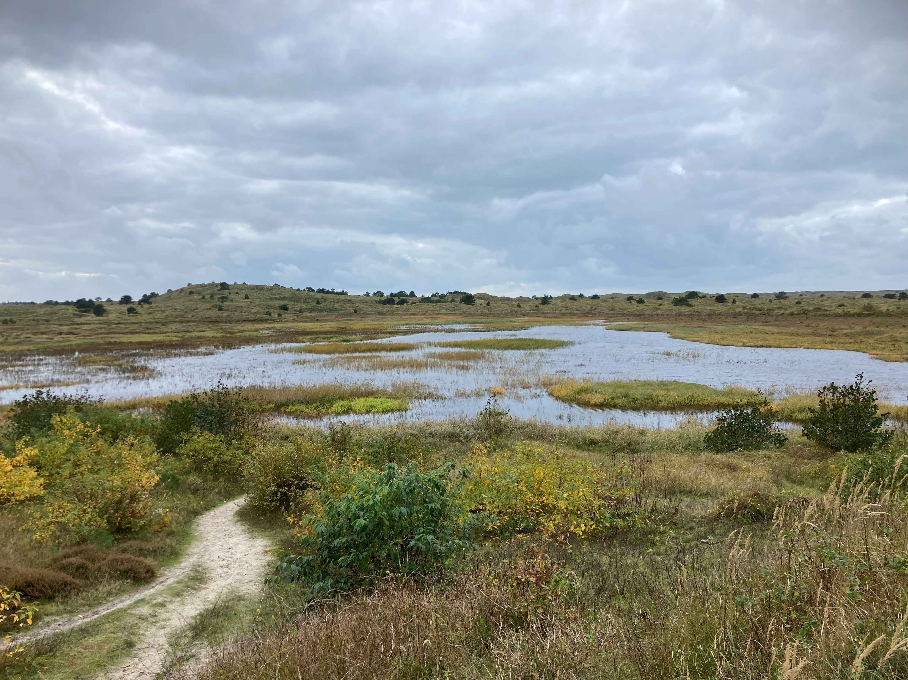
Inwonersavond Gemeentelijk Programma Water en Riolering
Dinsdag 27 juni 2023 om 20.00 uur
Dorpsstraat 127, 8899 AE Oost-Vlieland

Slide 2
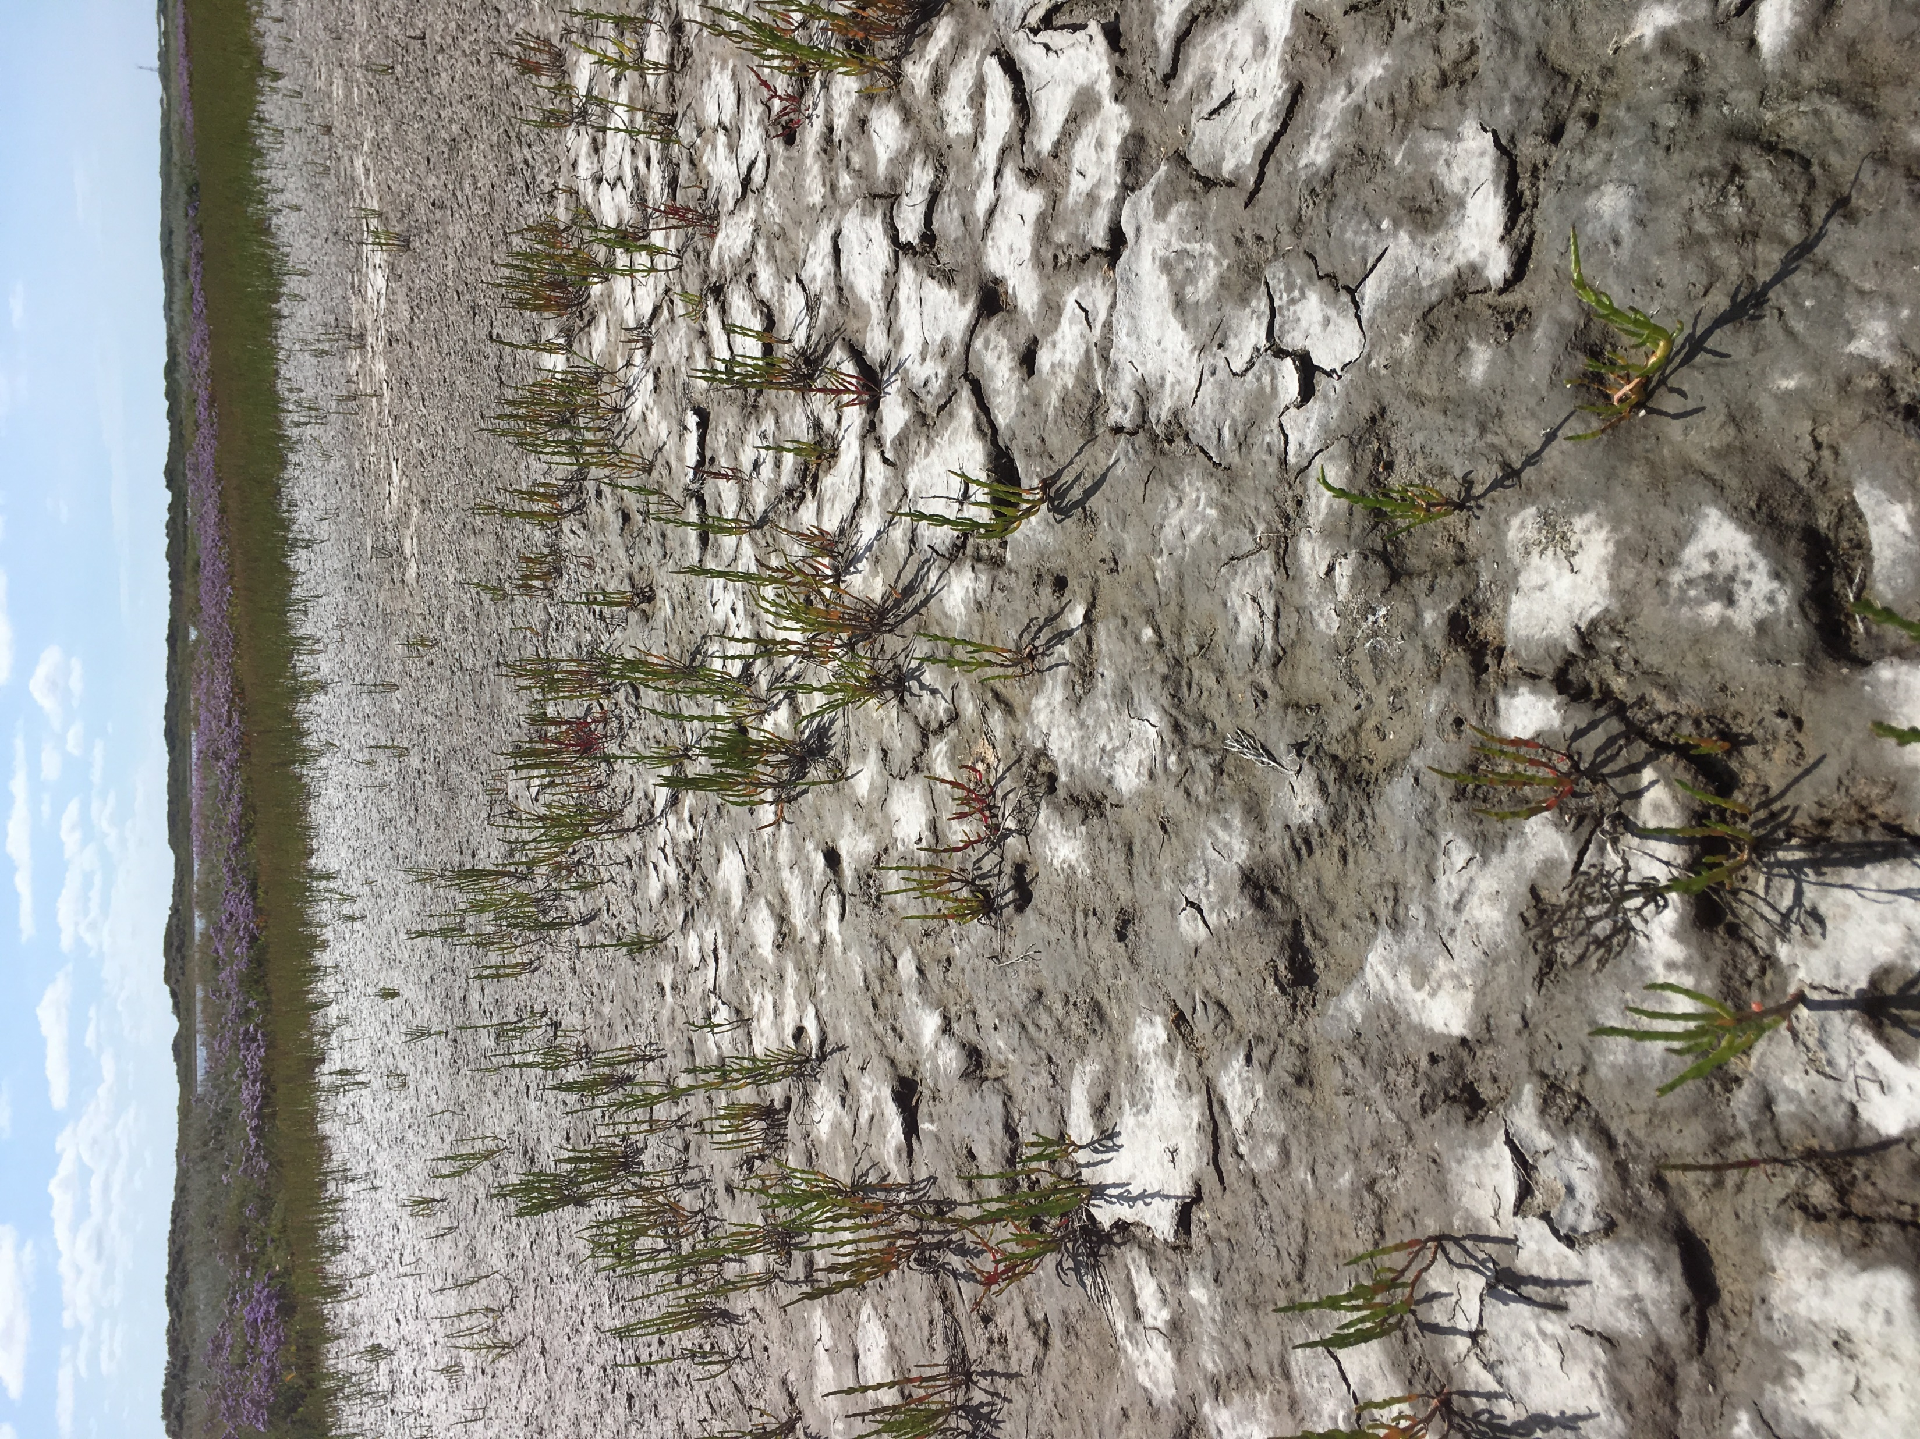
Programma
19.30 – 20.00 uur | Inloop
20.00 – 20.10 uur | Opening en welkom
20.10 – 20.30 uur | Doel van de avond en introductie GPWR
20.30 – 21.00 uur | Interactieve dialoog
21.00 – 21.10 uur | Pauze
21.10 – 21.40 uur | Interactieve dialoog
21.40 – 21.50 uur | Plenaire terugblik en vervolg
21.50 uur | Afronding en sluiting avond

Slide 3
Doel van avond en introductie GPWR
Informeren over (20 minuten)
Het nieuwe Gemeentelijk Programma Water en Riolering (GPWR) en de uitdagingen waar we voor staan
De beleidskeuzes die we moeten maken
De keuzes voor de rioolheffing
Dialoog en discussie over de richting (80 minuten)
Inbreng van bewoners vinden we belangrijk
Waar ligt de voorkeur?
Waar moeten wij rekening mee houden?
Waar moeten wij extra aandacht aan geven?
…….

Slide 4
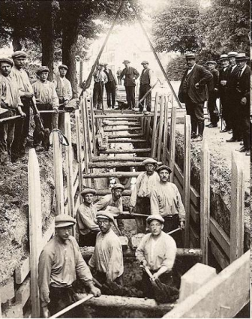
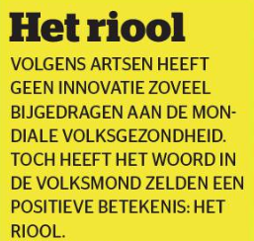
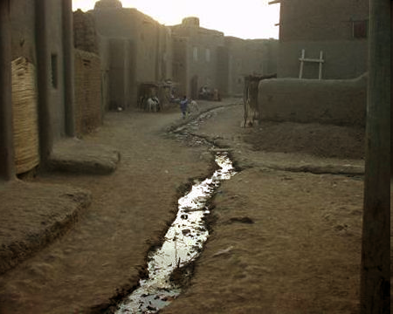
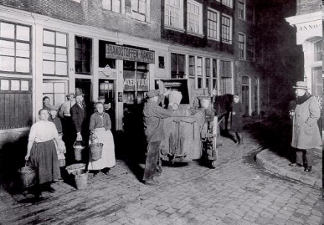
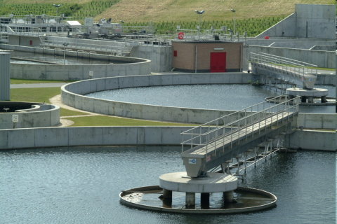
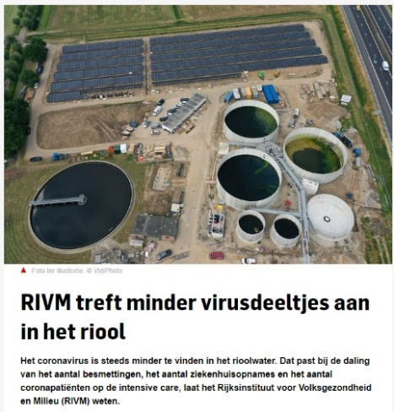
Het belang van riolering

Slide 5
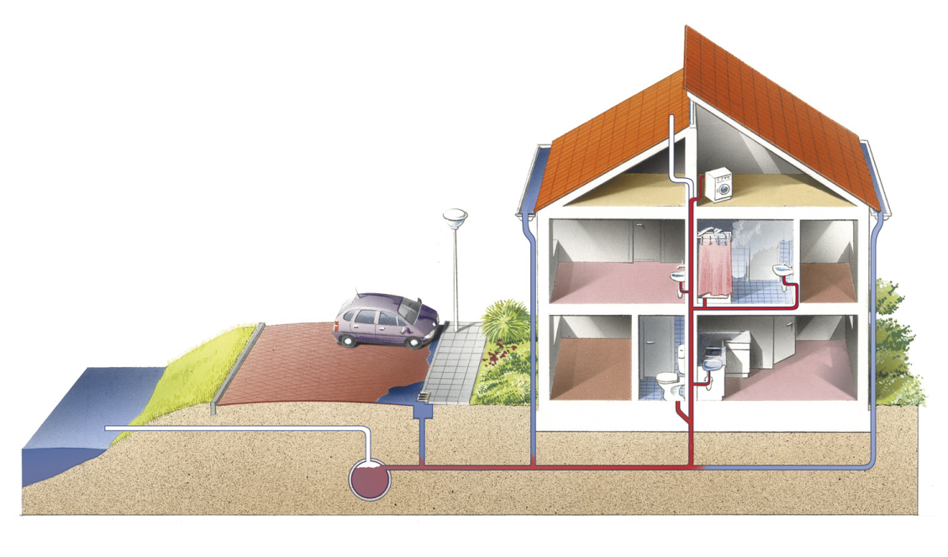
De gemeente heeft de regie
waterschap
gemeente
particulier
grondwaterstand
perceelsgrens
provincie
De gemeentelijke watertaken een gemeenschappelijk taak, maar vanwege het belang heeft de gemeente de regie

Slide 6
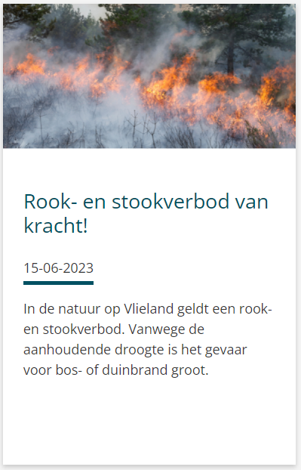
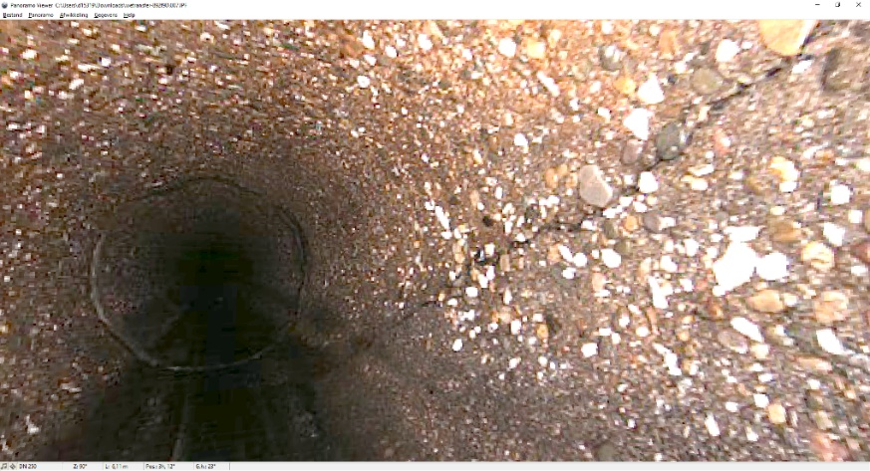
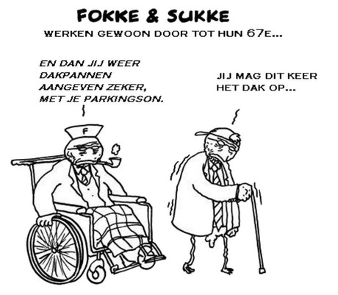
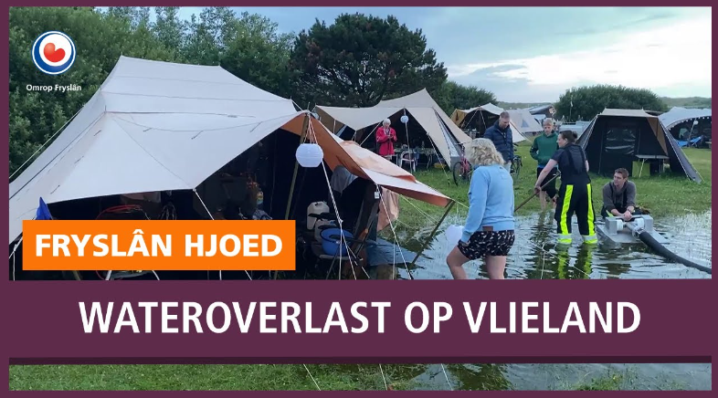
Onze uitdagingen en opgaven

Slide 7
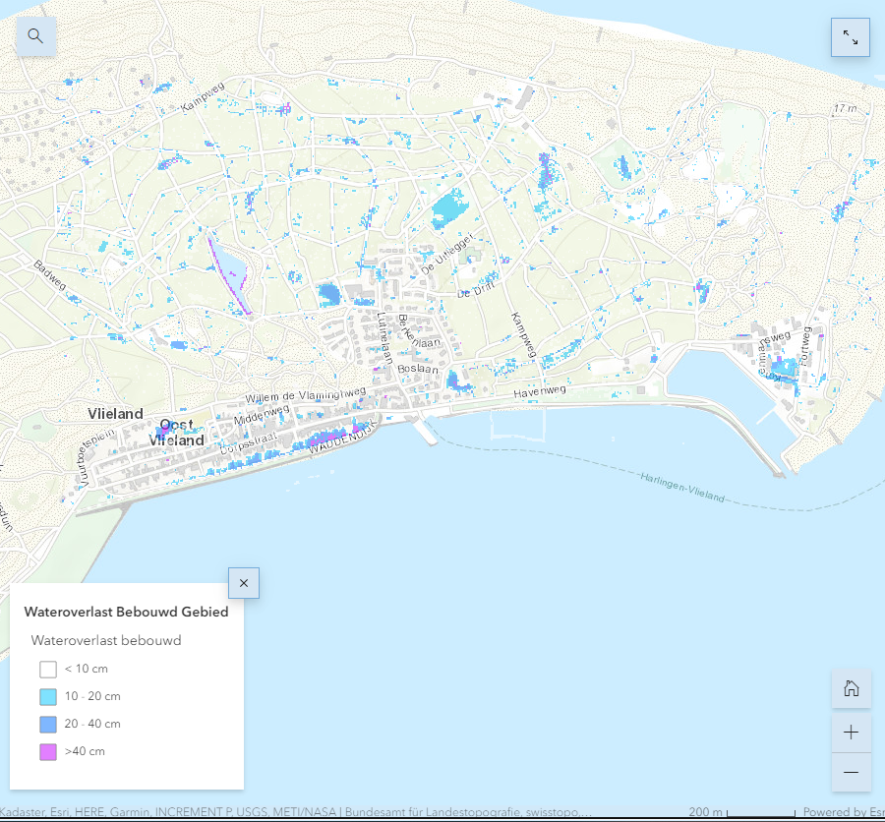
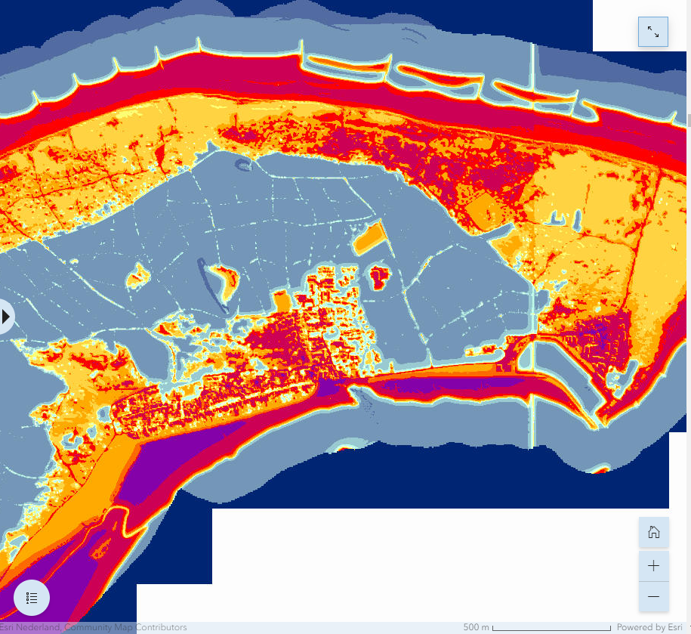
Onze uitdagingen en opgaven
Wateroverlast (Bron: klimaatatlas Friesland) Hittestress in 2050 gebouwd gebied (Bron: klimaatatlas Friesland)

Slide 8
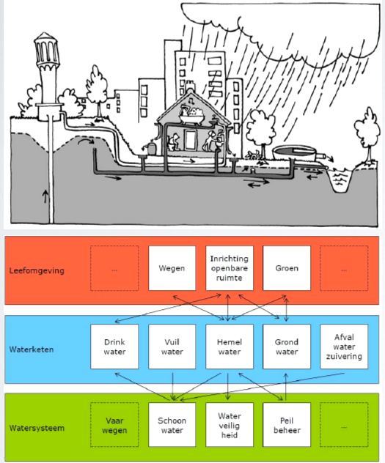
Het speelveld wordt steeds breder
Het speelveld wordt steeds breder en is niet alleen het riool onder de grond!
Omgevingswet
Klimaat-verandering
Waterveiligheid
Biodiversiteit
Energietransitie
Vervangings-opgave
Duurzaamheid

Slide 9
Introductie klimaatverandering
Gevolgen klimaatverandering meegenomen in GPWR
Veranderende klimaat zorgt voor langere tijd hetzelfde weertype:
Hitte en droogte
Extreme neerslag
Storm en wind
Klimaatoverlast en -uitdagingen op Vlieland:
Door droogte infiltreert hemelwater slechter in bodem
Ontbreken oppervlakkige afvoer hemel- en grondwater
Grondwateroverlast binnen bebouwde kom
Door verhoogde zeespiegel drinkwatervoorraad onder druk
Bos- en duinbranden vanwege droogte
Grotere kans op stormen en windstoten

Slide 10
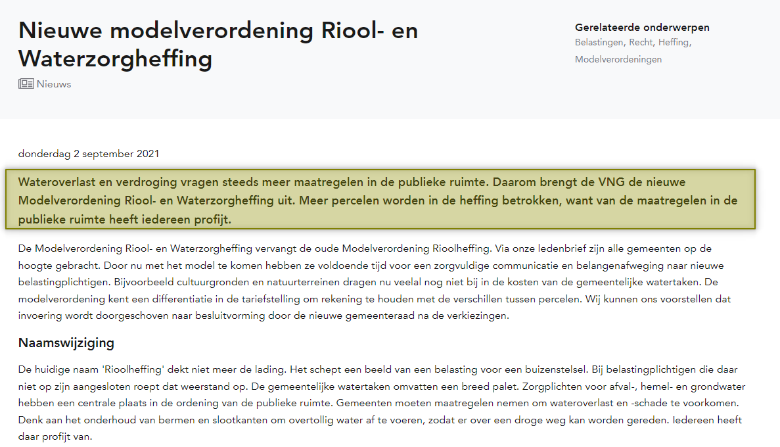
Introductie riool- en waterzorgheffing
De huidige heffingsgrondslag gaat uit van een heffing op basis van waterverbruik;
Een traditionele insteek die niet meer goed aansluit bij de taken van de gemeente.
Er zijn andere opties met ieder hun voor en tegens….

Slide 11
Opties riool- en waterzorgheffing
Optie 1 (model 1 vanuit de VNG modelverordening):
Component eigenaren deel - vast bedrag met eventueel onderscheid naar woningen en niet woningen;
Met daarboven een component gebruikersdeel - vast bedrag o.b.v. wel of geen drinkwateraansluiting;
Optie 2 (model 2 vanuit de VNG modelverordening):
Component eigenaren/gebruikers deel - bedrag o.b.v. de waarde van het perceel in het economisch verkeer
Optie 3 (model 3 vanuit de VNG modelverordening):
Component eigenaren deel - vast bedrag met eventueel onderscheid naar woningen en niet woningen;
Met daarboven een component gebruikersdeel die een staffel kent op drinkwaterverbruik (bijvoorbeeld in de lijn met de huidige heffingsgrondslag)

Slide 12
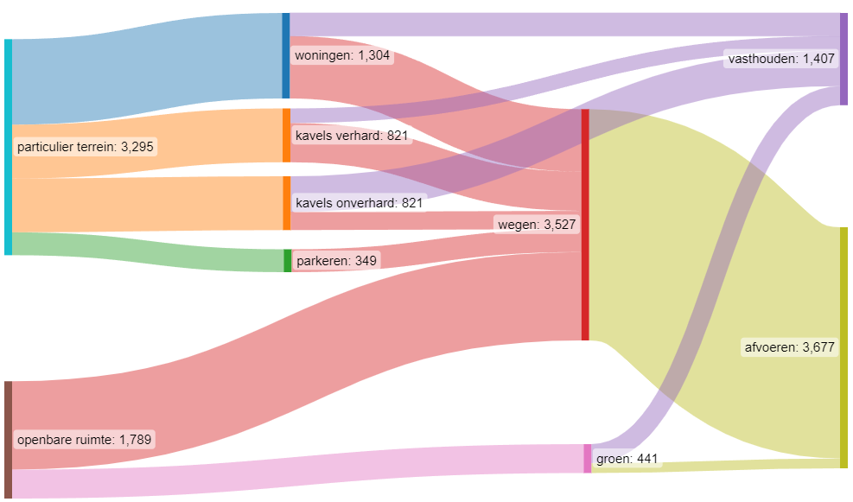
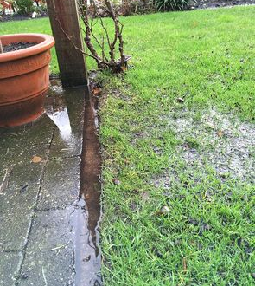
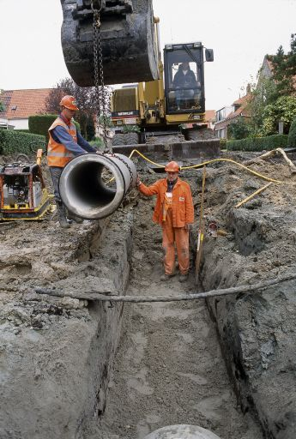
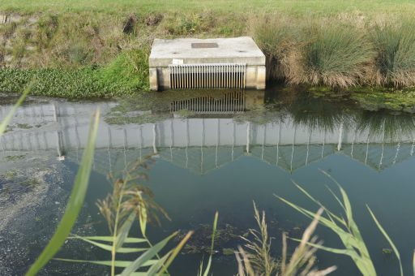
Introductie inbreng particulier
Gebruik – vasthouden – bergen - afvoeren

Slide 13
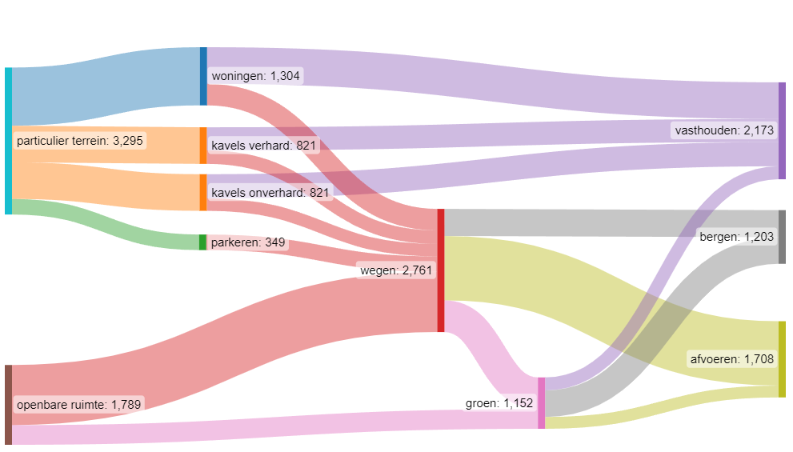
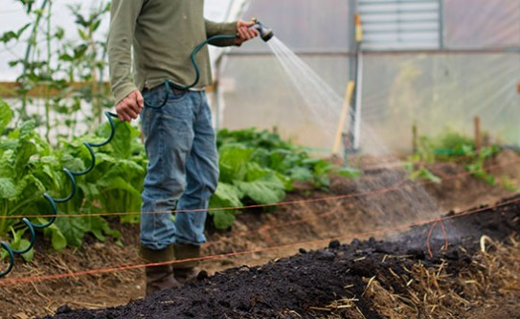
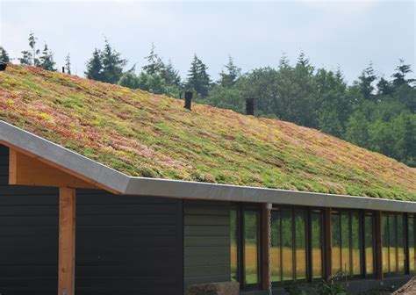
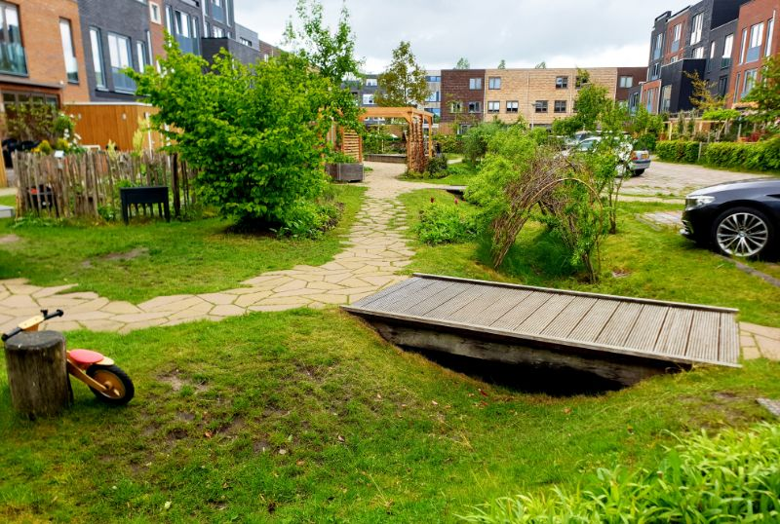
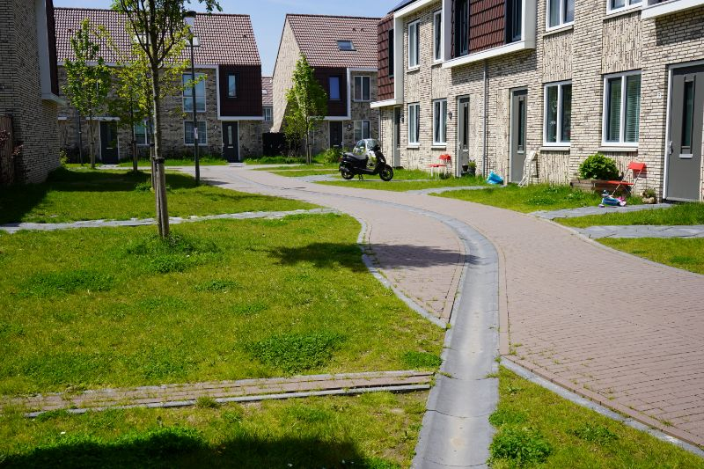
Introductie inbreng particulier
Gebruik – vasthouden – bergen - afvoeren

Slide 14
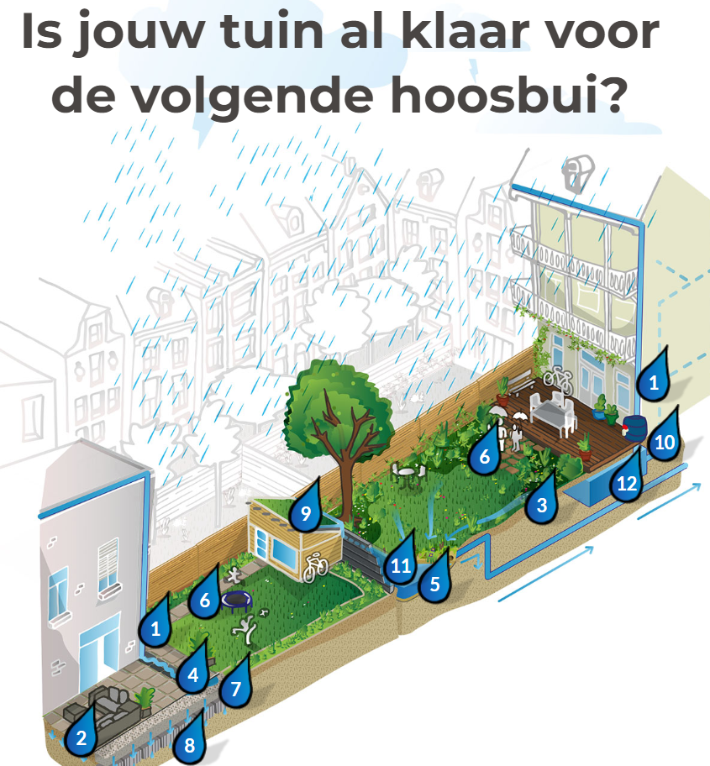
Een rekenvoorbeeld
Stel 30 mm berging als opgave voor percelen - 100m² dak oppervlak - 50 m² oprit, terras, schuurtje - geeft 150 m² per kavel - en hiermee een opgave voor verwerking van 4,5 m³ regenwater
Standaard IT-kratten 100x50x40 geeft een krattenveld van ca. 12,5 m² (3 x 4 m past onder een terras of de oprit)
Een vijver/laagte met een oppervlak 15 m² (doorsnede 4 m) van bij een waterschijf van 0,3m (ter grootte van een trampoline)
Een regenwaterschutting biedt 1 m3 per 2m lengte. Benodigd is dan 4,5m lengte. Breder kan ook, dan is nog ca. 2,5 m benodigd.
Etc…

Slide 15
Interactieve dialoog (30 min.)
We gaan uiteen → flip-overs in de zaal
Inventarisatie problematiek
Gevolgen klimaatverandering
Zijn er nog andere thema’s?
Oplossen problemen
Wat kunt u zelf?
Wat verwacht u van de gemeente?
Hoe kijkt u aan tegen de bekostiging?
Notes:
1 vraag per sheet? Dan is er meer ruimte voor discussie en interactie mogelijk

Slide 16
Interactieve dialoog (30 min.)
Op flip-overs in de zaal
Inventarisatie problematiek:
Wat voor gevolgen merkt u van klimaatverandering?
Vindt u dit vervelend?
Ondervindt u problemen?
Moeten de problemen verholpen worden?
…
Waar en hoe ervaart u problemen?
Op eigen terrein?
Op openbaar gebied?
…
Zijn er nog andere thema’s, anders dan klimaatverandering, die voor u van belang zijn?
Notes:
1 vraag per sheet? Dan is er meer ruimte voor discussie en interactie mogelijk

Slide 17
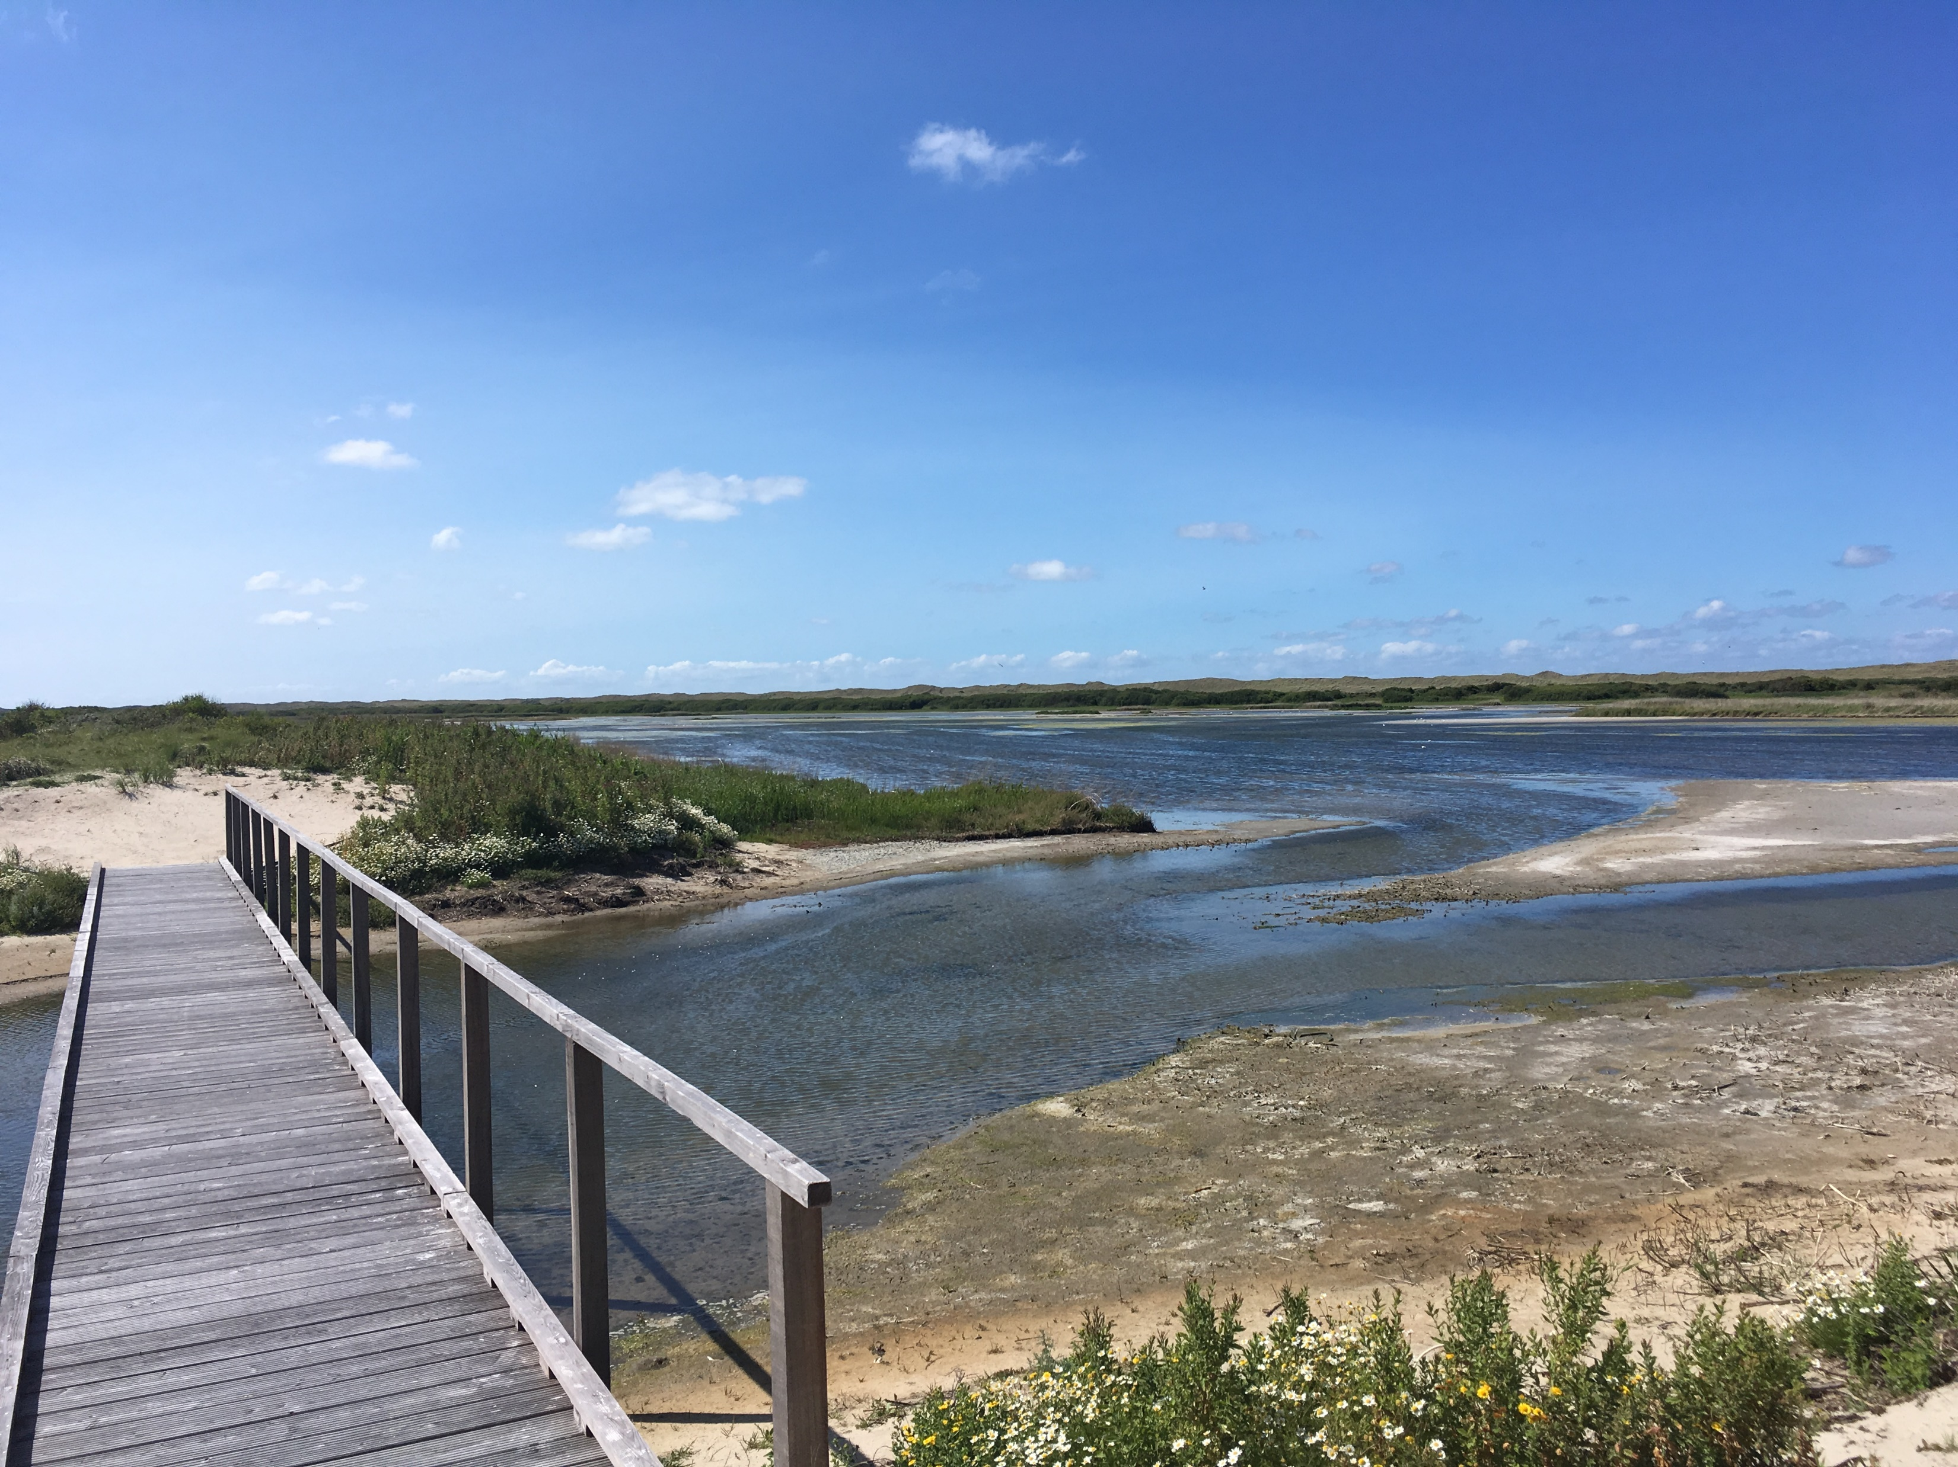
Pauze
21.00 – 21.10 uur

Slide 18
Interactieve dialoog (30 min.)
Op flip-overs in de zaal
Aanpak problematiek:
In hoeverre bent u bereid om op eigen terrein maatregelen te treffen?
Dit doe ik al
Wil ik doen, maar ik heb hulp nodig (in te vullen welke hulpmiddelen, bijv. techniek, budget, etc.)
Vind ik niet nodig
…
Wat verwacht u van de gemeente?
Wat is de rol van de gemeente?
Ten gunste van welke problemen zou de gemeente maatregelen moeten treffen?
Op welke locaties op Vlieland?
…
Bekostiging: wie betaalt wat?
Door de aanpak van klimaatverandering is het logisch dat ik meer rioolheffing betaal.
Als ik meer water loos en/of afvoer is het logisch dat ik daar ook meer voor betaal (ja/nee/…)
Als ik op eigen terrein geen maatregelen tref, betaal ik meer dan iemand die wel maatregelen treft.
Notes:
1 vraag per sheet? Dan is er meer ruimte voor discussie en interactie mogelijk

Slide 19
Plenaire terugkoppeling
Resume van vanavond
Enquête GPWR volgt
Inschrijven beeldverslag
Uitkomsten participatie worden september in de Raad gepresenteerd

Slide 20
Sluiting
In het nieuwe GPWR moet echt iets opgenomen worden over……..
Het zou fijn zijn als er in het GPWR aandacht is voor…………
Het nieuwe GPWR hoeft niet meer in te gaan op…………
Overig…………

